Slide 1

ИНТЕГРАЦИЯ ORM В АРХИТЕКТУРУ СОВРЕМЕННЫХ КОМПЬЮТЕРНЫХ СИСТЕМ: ВЛИЯНИЕ НА ПРОИЗВОДИТЕЛЬНОСТЬ И ПРОЕКТИРОВАНИЕ БАЗ ДАННЫХ

Slide 2

Технологии Object-Relational Mapping (ORM) призваны решить проблему так называемого «импедансного несоответствия» (object-relational impedance mismatch), автоматизируя преобразование данных между этими двумя моделями

Slide 3
Принципы работы и структура ORM
ORM-инструмент
Mapping Engine
Data Access API
Query Generator
Object State Management & Caching
Transaction Management

Slide 4

Влияние ORM на производительность систем
Ресурсоемкость
Проблема "N+1 запроса"
Время отклика
Генерация неоптимального SQL
Сложность кэширования

Slide 5
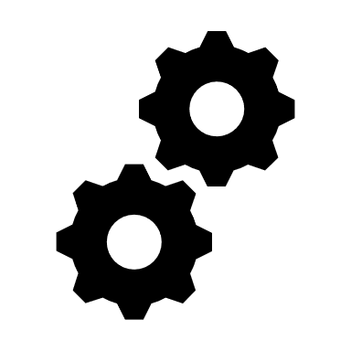
Обзор различных ORM-инструментов и их особенностей
Hibernate (Java)
Рынок ORM-инструментов предлагает широкий выбор решений для различных платформ и языков программирования, каждое со своими архитектурными особенностями, уровнем абстракции и набором функциональности
JPA (Java Persistence API)
Entity Framework Core (.NET)
Dapper (.NET)
SQLAlchemy (Python)
Django ORM (Python)
TypeORM (TypeScript/JavaScript)
Sequelize (JavaScript)

Slide 6

Является одним из старейших, наиболее зрелых и функционально насыщенных ORM-решений в экосистеме java
Предоставляет разработчикам мощные возможности объектно-реляционного маппинга
Программный интерфейс criteria API для построения запросов
Собственный декларативный язык запросов HQL (hibernate query language)

Slide 7
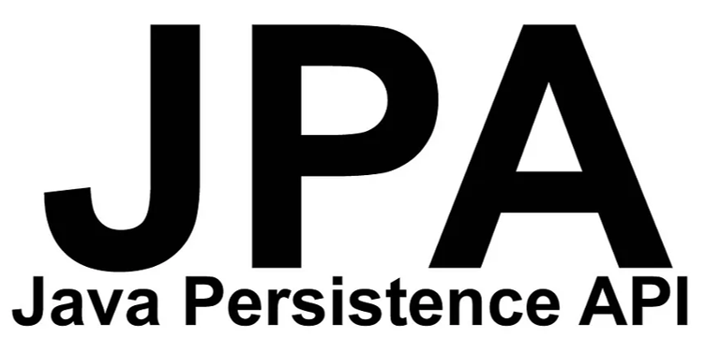
Преимущество использования стандартного JPA API заключается в повышении переносимости кода приложений между различными реализациями ORM в рамках Java-платформы

Slide 8

Характеризуется глубокой интеграцией с языком C# и возможностями LINQ (Language-Integrated Query)
EF Core предоставляет гибкие механизмы объектно-реляционного маппинга, поддерживает развитую систему миграций для управления эволюцией схемы базы данных
Реализует эффективное отслеживание изменений объектов (change tracking) и нативно поддерживает выполнение асинхронных операций ввода-вывода

Slide 9
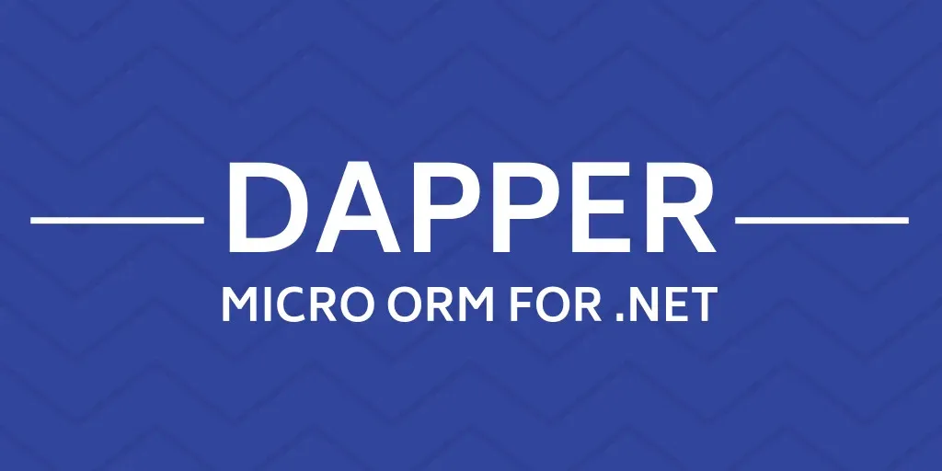
Предоставляет минимальный уровень абстракции над ADO.Net
Основная задача — эффективный маппинг результатов выполнения sql-запросов на объекты и передача параметров в эти запросы
При использовании dapper разработчик сохраняет полный контроль над SQL

Slide 10

Имеет двухуровневую архитектуру
Предлагает полноценный объектно-реляционный маппинг поверх core
Один из наиболее мощных и гибких orm-инструментов для python
Поддерживает широкий спектр реляционных СУБД
Позволяет реализовывать сложные схемы маппинга

Slide 11
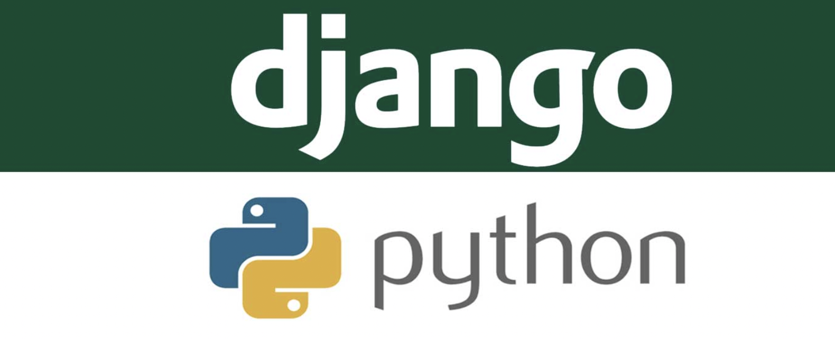
Активно следует принципу «соглашение вместо конфигурации»
Предоставляет выразительный API для выполнения запросов
Включает встроенную систему автоматических миграций схемы базы данных и легко интегрируется со стандартным административным интерфейсом

Slide 12
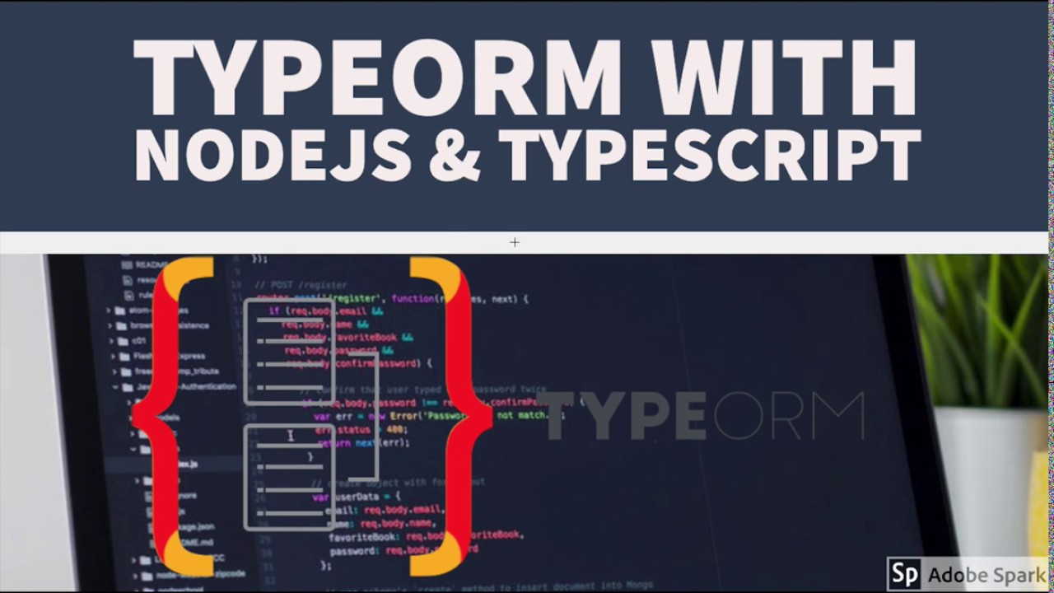
обеспечивает преимущества статической типизации
поддерживает реализацию как паттерна Active Record, так и Data Mapper
предлагает удобные механизмы маппинга с использованием декораторов

Slide 13
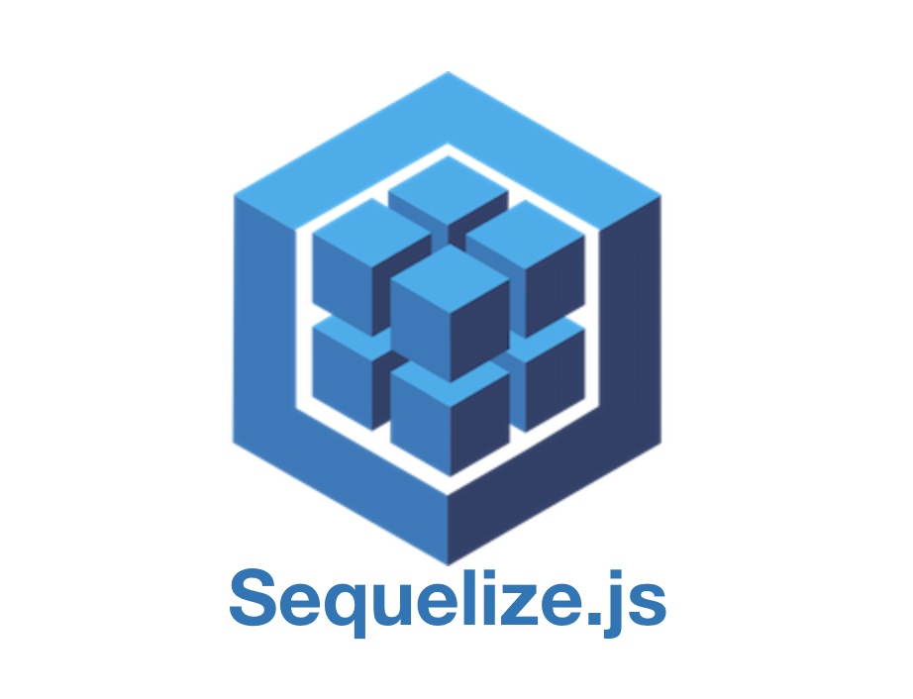
Обеспечивает поддержку множества диалектов SQL
Предоставляет разработчикам API
Включает функциональность для миграций схемы базы данных

Slide 14
Лучшие практики проектирования баз данных с использованием ORM
Google/Alphabet
Фокус на масштабируемость и доступность
Кастомные фреймворки и библиотеки
Meta/Facebook
Горизонтальное шардирование
Специализированные слои доступа
Amazon
Полиглотное хранение (Polyglot Persistence)
Проектирование под NoSQL
Моделирование под конкретную СУБД
Пример принципа
Внутренние фреймворки (например, Ent для Go)
Пример принципа
Микросервисы и ограниченный контекст
Пример принципа

Slide 15
Реальные примеры успешной интеграции ORM в проекты
Быстрая разработка веб-приложений (CRUD-ориентированные системы)
Системы со сложной доменной моделью
Микросервисная архитектура
Во многих веб-приложениях, где основные операции сводятся к созданию, чтению, обновлению и удалению данных (CRUD), ORM, такие как Django ORM, Ruby on Rails ActiveRecord или Entity Framework Core с подходом «Code First»
Приложения с богатой и сложной бизнес-логикой ORM, такие как Hibernate/JPA или SQLAlchemy
В распределенных системах: сервис управления пользователями может использовать TypeORM (Node.js), сервис каталога товаров - EF Core (.NET), а сервис аналитики - обходиться без ORM, используя оптимизированные SQL-запросы для агрегации данных

Slide 16
Выводы
Интеграция Object-Relational Mapping (ORM) технологий в архитектуру современных компьютерных систем представляет собой компромисс между повышением продуктивности разработки и потенциальными накладными расходами на производительность
ORM предоставляют мощный уровень абстракции, позволяющий разработчикам эффективно работать с реляционными данными в рамках объектно-ориентированной парадигмы, ускоряя создание и поддержку приложений со сложной бизнес-логикой и стандартными операциями доступа к данным
Правильное использование ORM, подкрепленное знанием лучших практик и вниманием к деталям, позволяет создавать масштабируемые, поддерживаемые и достаточно производительные системы, эффективно преодолевая разрыв между объектным и реляционным мирами

Slide 17

Спасибо за внимание!

